Slide 1
পরিচিতি
স্বাগতম
শ্রেণিঃ নবম
বিষয়ঃ বাংলা ১ম পত্র

Slide 2
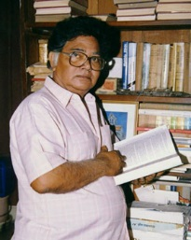
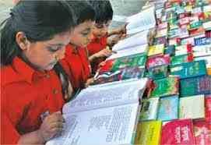

Slide 3
আজকের পাঠ
বই পড়া
প্রমথ চৌধুরী

Slide 4
শিখনফল
১। লেখক প্রমথ চৌধুরীর পরিচয় বলতে পারবে।
২। নতুন শব্দের অর্থ বলতে পারবে।
৩। বই পড়ার গুরুত্ব ব্যাখ্যা করতে পারবে।
৪। ‘পাশ করা ও শিক্ষিত হওয়া এক বস্তু নয়, এ সত্য স্বীকার করতে আমরা কুন্ঠিত হয়’-কথাটির তাৎপর্য বিশ্লেষণ করতে পারবে।

Slide 5
লেখক পরিচিতি
প্রমথ চৌধুরী ৭ই আগস্ট ১৮৬৮ খ্রীস্টাব্দে যশোরে জন্ম গ্রহণ করেন। পৈতৃক নিবাস পাবনা জেলার হরিপুর গ্রামে। ১৮৯০ সালে কলকাতা বিশ্ববিদ্যালয় থেকে ইংরেজি সাহিত্যে প্রথম শ্রেণিতে এম, এ, ডিগ্রি লাভ করেন। ছদ্ম নাম বীরবল। তাঁর সম্পাদিত “সবুজ পত্র” বাংলা সাহিত্যে চলিত ভাষারীতি প্রবর্তনে অগ্রণী ভূমিকা পালন করে। গ্রন্থঃ বীরবলের হালখাতা, রায়তের কথা, আহুতি। ২রা সেপ্টেম্বর ১৯৪৬ সালে কলকাতায় পরলোকগমন করেন।

Slide 6
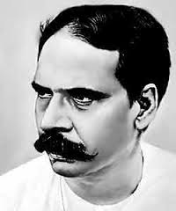
৭ই আগস্ট ১৮৬৮ খ্রীঃ
২রা সেপ্টেম্বর ১৯৪৬ সালে
পাবনা জেলার হরিপুর গ্রাম
বীরবলের হালখাতা,রায়তের কথা
১৮৯০ সাল কলকাতা বিশ্ববিদ্যালয়
বীরবল

Slide 7
সরব পাঠ
আদর্শ পাঠ

Slide 8
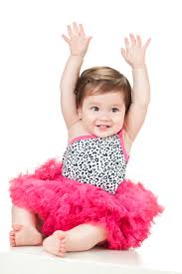
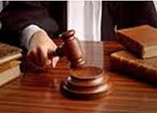
শব্দার্থঃ
শৌখিন
রুচিবান
উদ্বাহু
ঊর্ধ্ববাহু
জজ
বিচারক

Slide 9
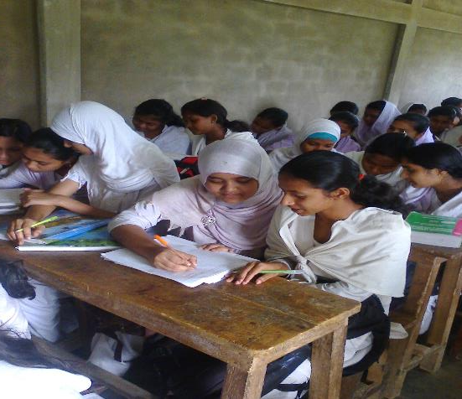
জোড়ায় কাজ
প্রচ্ছন্ন, অব্যাহতি, কারদানি, উদরপূর্তি অর্থ লিখ।

Slide 10
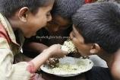
দেখ-
প্রচ্ছন্ন
গোপন
অব্যাহতি
মুত্তি
কারদানি
বাহাদুরি
উদরপূর্তি
পেট ভরানো

Slide 11
পাঠ বিশ্লেষণ

Slide 12
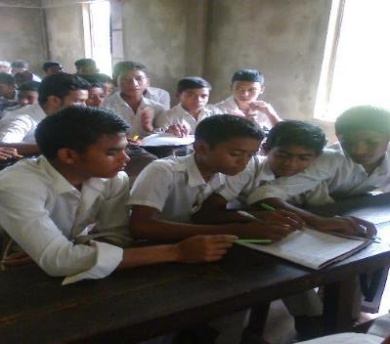
দলীয় কাজ
বই পড়ার গুরুত্ব সম্পর্কে লিখ।

Slide 14
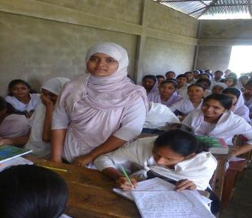
মূল্যায়ন
১। প্রমথ চৌধুরী কোথায় জন্মগ্রহণ করেন?
২। ভাঁড়েও ভবানী, স্বশিক্ষিত, জীর্ণ শব্দের অর্থ বল।
৩। বই পড়ার গুরুত্ব বল।
৪। ‘আমাদের প্রচলিত শিক্ষা ব্যবস্থায় শিক্ষা মানেই সার্টিফিকেট লাভকে বুঝায়’- সংক্ষেপে বল।

Slide 15
বাড়ির কাজ
‘প্রচলিত শিক্ষা কিভাবে স্বশিক্ষিত হবার শক্তি নষ্ট করে দেয়’-
এ সম্পর্কে লিখে আনবে।

